Slide 1
第五章 恒定磁场
主 要 内 容
磁通密度、场方程、边界条件
1. 磁通密度
2. 真空中恒定磁场
3. 磁位
4. 介质磁化
5. 介质中的恒定磁场方程式
6. 恒定磁场边界条件

Slide 2
1. 磁通密度
磁场表现为对于运动电荷有力的作用。
根据运动电荷或电流元受到的作用力，或者根据小电流环在磁场中受到的力矩描述磁场的强弱。
运动电荷在磁场中受到的作用力不仅与电荷量及运动速度的大小成正比，而且还与电荷的运动方向有关。
电荷沿某一方向运动时受力最大，而垂直此方向运动时受力为零。

Slide 3



设最大作用力为 F_{m} ，沿 α 角度运动时，受力为 。作用力 F 的大小与电荷量 q 及速度大小 v 的乘积成正比。
v
α
B
零线方向
F
定义一个矢量 B ， 令其大小为 ，其方向为零线方向。
矢量B 与q ，v 以及F 的关系为
矢量 B 称为磁通密度，或磁感应强度，单位为T（特斯拉）。

Slide 4

v
由于 ，因此，磁场力无法改变运动电荷速度的大小，只能改变其运动方向，磁场与运动电荷之间没有能量交换。
α
B
F
根据磁通密度 B 的定义，可以导出电流元在磁场中受到的力以及小电流环在磁场中受到的转矩。
电流元是一小段载流导线，以矢量元 dl 的大小表示电流元的长度，其方向表示电流 I 的方向。

Slide 5
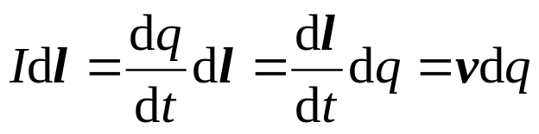




若电流元的电流为I，则
Idl
B
那么，由 求得电流元受到的力
F
可见，若 ，受力为零；若 ，受力最大。
此外 。

Slide 6



小电流环受到的转矩。
l
尺寸远小于观察距离的小电流环称为磁偶极子。
d
c
F
B
S
F
a
b
在小环的平面内可以认为磁场是均匀的。
当磁通密度 B 与电流环平面平行时，则 ab 及 cd 两条边不受力，ad 及 bc 两条边受力方向相反，因此，电流环受到一个转矩 T ，其大小为
式中 为电流环的面积。

Slide 7

l
当电流环平面与 B 垂直时，各边受力方向指向外侧，相互抵消，电流环受到的转矩为零。
d
c
F
B
S
F
a
b
当B 与电流环平面的法线方向夹角为 θ 时， 则 B 可分解为 B_{n} 及 B_{t} 两个分量。因此，小环受到的转矩大小为
B_{n}
B
d
F
c
F
θ
B_{t}
S
F
a
l
b

Slide 8





B_{n}
B
d
F
c
F
θ
B_{t}
S
F
a
l
b
若定义有向面 S 的方向与电流方向构成右旋关系，则上式可写成矢量形式
此式适用于任何形状的小电流环。
乘积 IS 称为小电流环的磁矩，以 m 表示，即
则转矩又可表示为
可见，当 时，T为零；当 时，T 最大。

Slide 9
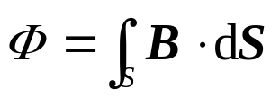

磁通密度 B 通过某一表面 S 的通量称为磁通，以 Φ 表示，即
Wb（韦伯）
磁通密度也可用一系列有向曲线来表示，曲线的切线方向为磁通密度矢量的方向，这些曲线称为磁通密度线。
磁通密度线的矢量方程为 。
磁通密度线也不可相交。若以磁通密度线构成磁通管，且规定相邻磁通管中的磁通相等，则磁通密度线的疏密程度也可表示磁场的强弱。

Slide 10
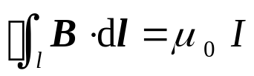
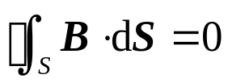

2. 真空中的恒定磁场方程式
真空中恒定磁场的磁通密度 B 满足下列两个方程
左式称为安培环路定律，真空磁导率 H/m，
上两式表明，真空中磁通密度沿任一闭合曲线的环量等于该曲线包围的电流与真空磁导率的乘积；通过任一闭合面的磁通为零。
与电流线一样，磁通密度线也是处处闭合的，这种特性称为磁通连续性原理。

Slide 11
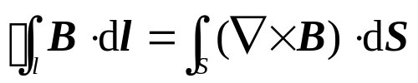
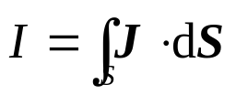
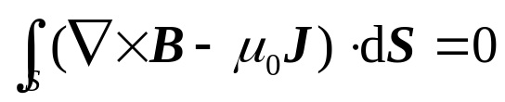

由旋度定理获知
再考虑到 及 ，求得
由于上式对于任何表面都成立，因此，被积函数应为零。
得
此式表明，真空中某点磁通密度的旋度等于该点的电流密度与真空磁导率的乘积。

Slide 12
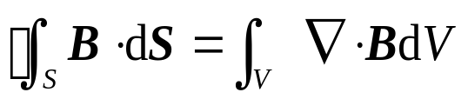
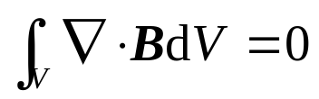


由散度定理获知
那么，根据磁通连续性原理， ，求得
由于此式处处成立，因此被积函数应为零，即
此式表明，真空中磁通密度的散度处处为零。
真空中恒定磁场方程的微分形式为
可见，真空中恒定磁场是有旋无散的。

Slide 13

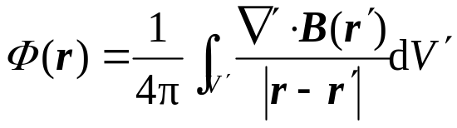
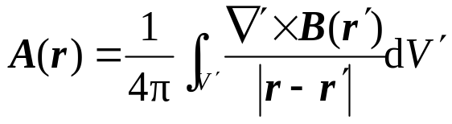
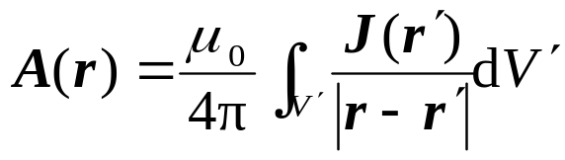


根据亥姆霍兹定理，磁通密度B 应为
式中
考虑到 及
求得
那么
可见，某点磁通密度 B 等于该点矢量函数 A 的旋度，该矢量函数 A 称为矢量磁位。

Slide 14
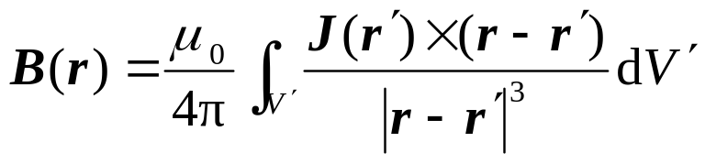
已知电流分布，利用上式可以先求出任一点的矢量磁位，再计算该点的磁通密度 。
电流与磁通密度的直接关系为
毕奥–萨伐定律
利用上式也可根据电流分布直接计算磁通密度。

Slide 15

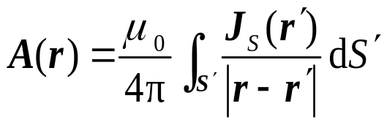
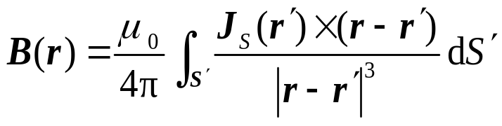
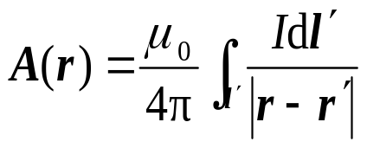
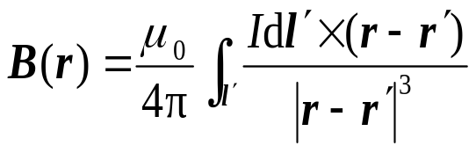
电流可以分布在体积中，表面上或细导线中。
面分布的电流称为表面电流，表面电流密度 J_{S} 的单位为 A/m。
各种电流之间的关系为 。
面电流和线电流产生的矢量磁位及磁通密度分别为

Slide 16
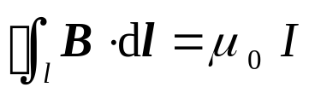
对于某些分布特殊的恒定磁场，根据安培环路定律计算磁通密度将十分简便。
但是，必须找到一条封闭曲线，曲线上各点的磁通密度大小相等，且磁通密度方向与该曲线的切线方向一致，那么上式的矢量积分变为标量积分，且 B 可以由积分号移出，即可求出 B 值。

Slide 17
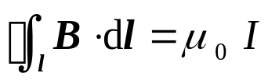
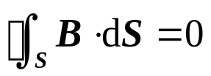
真空中恒定磁场
1. 方程式
积分形式
安培环路定律
磁通连续性原理
微分形式
有旋
无散

Slide 18
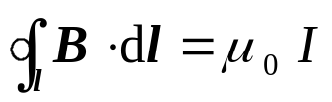

2. 场与源
毕奥–萨伐定律

Slide 19

例1 计算无限长的电流为I 的线电流的磁通密度。
解 取圆柱坐标系，如图所示。令 z 轴沿电流方向，那么 e_{φ} 方向为B 的方向，
z
dl
即
r'
r − r'
y
φ
r
e_{φ}
x
I
显然，此时磁场分布以 z 轴对称，且与φ , z 无关。
能否利用安培环路定律？

Slide 20
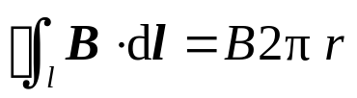
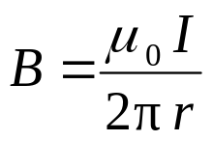
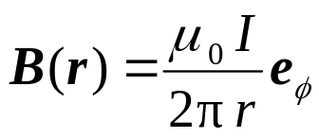
沿半径为r 的磁场线上磁通密度的环量为
由 ，求得磁通密度的大小为
此式也适用于具有一定截面，电流为I 的无限长的圆柱导线外的恒定磁场。
I
柱内磁场如何求解？

Slide 21
例2 计算半径为a ，电流为 I 的小电流环产生的磁通密度。
z
解 取球坐标系，如图所示。由于结构对称，场量一定与 φ 无关。
r
θ
a
r − r'
r'
y
φ'
e_{φ'}
能否利用安培环路定律？
x
为了计算方便起见，令所求的场点位于xz 平面，即φ = 0 平面内。

Slide 22
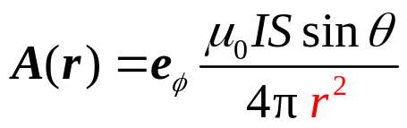


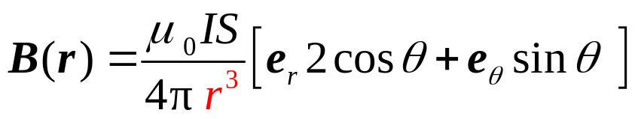
经过一系列演算，求得
式中， 为小电流环的面积。
根据 ，求得
可见，矢量磁位 A 与距离 r 的平方成反比，磁通密度B 与距离 r 的立方成反比。
两者均与场点所处的方位角θ 有关。

Slide 23

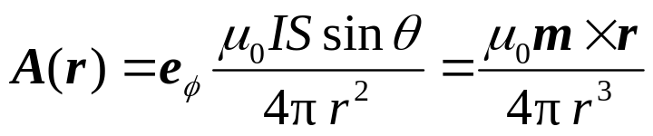
考虑到小电流环的磁矩 ，矢量磁位可以表示为
z
此式适用于磁矩为m ，位于坐标原点的任何取向的磁偶极子。
A(r)
r
m
y
x

Slide 24





3. 磁位
已知
矢量磁位没有物理意义，仅是一个计算辅助量。
当电流分布未知时，必须求解恒定磁场方程式。
已知
求得
矢量泊松方程。
该方程在自由空间中的特解即是

Slide 25


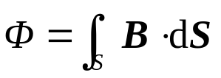
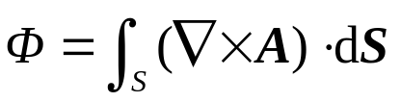
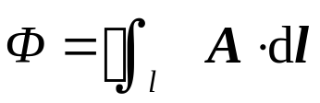
在无源区中 ， ，则
矢量拉普拉斯方程
在直角坐标系中，矢量泊松方程及拉普拉斯方程均可分解为三个标量方程。因此，前述的格林函数以及分离变量法均可应用。
镜像法也可适用于求解恒定磁场的边值问题。
已知 ，那么
再利用旋度定理，得
可见，利用矢量磁位 A 计算磁通十分简便。

Slide 26




在无源区中， ，则
可见，无源区中磁通密度B 是无旋的，因此可以表示为一个标量场的梯度。
令
式中标量ϕ _{m} 称为标量磁位。
因
标量拉普拉斯方程
根据边界条件，求解标量磁位满足的拉普拉斯方程，可得标量磁位，然后即可求出磁通密度。
注意，标量磁位的应用仅限于无源区。

Slide 27
4. 介质磁化
电子围绕原子核旋转形成闭合的环形电流，这种环形电流相当于一个磁偶极子。电子及原子核本身自旋也相当于形成磁偶极子。
由于热运动的结果，这些磁偶极子的排列方向杂乱无章，合成磁矩为零，对外不显示磁性。
在外加磁场的作用下，这些带电粒子的运动方向发生变化，甚至产生新的电流，导致各个磁矩重新排列，宏观的合成磁矩不再为零，这种现象称为磁化。

Slide 28
介质磁化过程
外加场B_{a}
合成场B_{a}+ B_{s}
介 质
二次场B_{s}
磁 化
a —Applied；s — Secondary
磁化结果使介质中的合成磁场可能减弱或增强，此与极化现象不同。

Slide 29
介质的磁性能分为抗磁性、顺磁性、铁磁性及亚铁磁性等。
抗磁性。
在正常情况下，原子中的合成磁矩为零。当外加磁场时，电子除了仍然自旋及轨道运动外，轨道还要围绕外加磁场发生进动。
B_{a}
电子进动产生的附加磁矩方向总是与外加磁场的方向相反，导致合成磁场减弱。因此，称为抗磁性。
银、铜、铋、锌、铅及汞等为抗磁性介质。

Slide 30
顺磁性。在外加磁场作用下，除了引起电子进动以外，磁偶极子的磁矩方向朝着外加磁场方向转动，导致合成磁场增强，这种磁性能称为顺磁性。如铝、锡、镁、钨、铂及钯等。
铁磁性。内部存在“磁畴”，每个“磁畴”中磁矩方向相同，但是各个“磁畴”的磁矩方向杂乱无章，对外不显示磁性。在外磁场作用下，各个“磁畴”方向趋向一致，且畴界面积还会扩大，因而产生很强的磁性。例如铁、钴、镍等。
铁磁性介质具有非线性，且存在磁滞及剩磁现象。

Slide 31
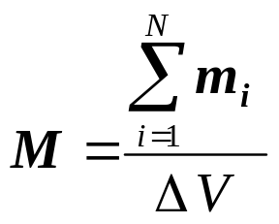


亚铁磁性。一种金属氧化物的磁化现象比铁磁介质稍弱一些，但剩磁小，且电导率很低，这类介质称为亚铁磁介质。例如铁氧体等。
单位体积中磁矩的矢量和称为磁化强度，以 M 表示，即
式中 为 中第 i 个磁偶极子具有的磁矩。
为物理无限小体积。

Slide 32
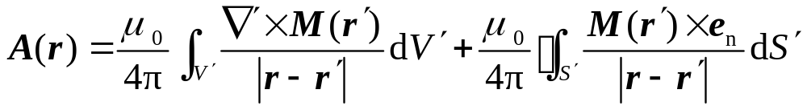


磁化介质中形成的新电流称为磁化电流，又称为束缚电流。磁化电流密度以J′ 表示。
可以证明，矢量磁位与磁化强度 M 的关系为
z
可见，体分布和面分布的磁化电流密度与磁化强度的关系为
dV'
S'
V'
r - r'
r'
P
O
r
y
x

Slide 33






例 已知圆柱形磁性材料，沿轴线方向获得均匀磁化。若磁化强度为M，试求位于圆柱轴线上距离远大于圆柱半径 P 点处由磁化电流产生的磁感应强度。
解 取圆柱坐标系，如图所示。
z
P(0,0, z)
由于是均匀磁化，因此
a
又知
l
因 ，所以 仅存在于圆柱侧壁，上、下端面的磁化电流密度为零。
O
y
x
因此

Slide 34

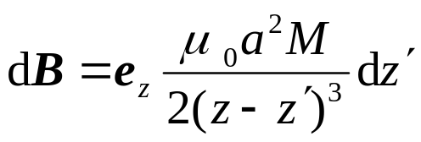
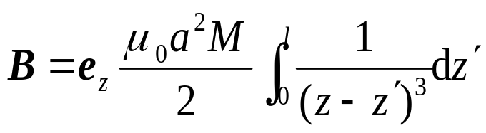
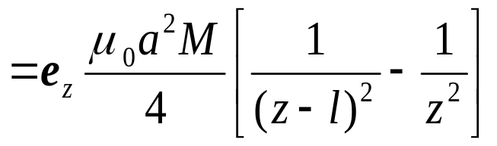
z
侧壁上磁化电流形成环形电流。
P(0,0, z)
环形电流( dz) 在轴线上 处产生的磁通密度 dB 为
a
l
dz'
z
y
O
x
侧壁上全部磁化电流在轴线上 z 处产生的合成磁通密度为

Slide 35
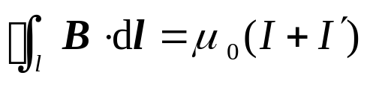
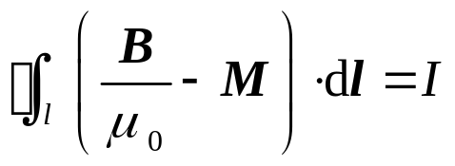
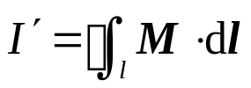
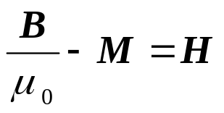
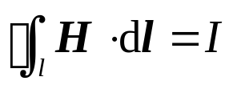
5. 介质中的恒定磁场方程式
磁化介质内部的磁场相当于传导电流 I 及磁化电流 I′ 在真空中产生的合成磁场。
磁化介质中磁通密度B沿任一闭合曲线的环量为
考虑到 ，求得
令 ,则
介质中安培环路定律
式中，H 称为磁场强度，其单位是A/m。

Slide 36

介质中的磁场强度沿任一闭合曲线的环量等于闭合曲线包围的传导电流。
利用旋度定理，由上式求得
上式称为媒质中安培环路定律的微分形式。它表明介质中某点磁场强度的旋度等于该点传导电流密度。
磁场强度仅与传导电流有关，简化了介质中磁场强度的计算。

Slide 37
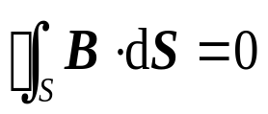

介质中磁通密度通过任一闭合面的通量仍为零，因而磁通密度的散度仍然处处为零，即
大多数介质的磁化强度 M 与磁场强度 H 成正比，即
式中，常数 χ _{m} 称为磁化率。
磁化率可以是正或负实数。

Slide 38
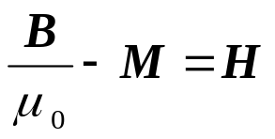



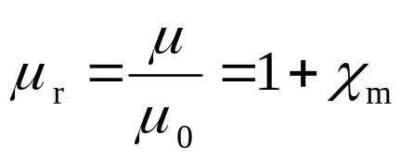
考虑到 ，则由上式求得
令 ，则
式中 μ 称为磁导率。
相对磁导率 μ_{r} 定义为

Slide 39






抗磁性介质磁化后磁场减弱 。
顺磁性介质磁化后磁场增强 。
抗磁性或顺磁性介质的磁导率 。
只有铁磁性介质的磁导率可以很高。
介质
介质
介质
金
0.9996
铝
1.000021
镍
250
银
0.9998
镁
1.000012
铁
4000
铜
0.9999
钛
1.000180
磁性合金
10⁵

Slide 40
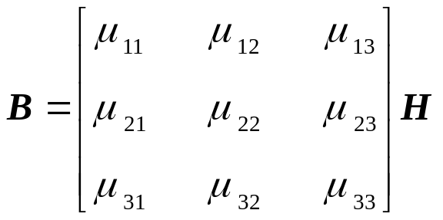
介质的磁性能也有均匀与非均匀、线性与非线性、各向同性与各向异性等特点。
若介质的磁导率不随空间变化，则称为均匀磁介质，反之，则称为非均匀磁介质。
各向同性的线性磁介质的B与H成正比。
各向异性磁介质的B 与 H 的关系为

Slide 41
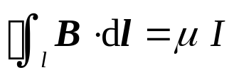

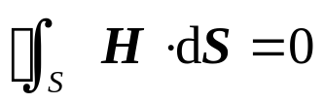


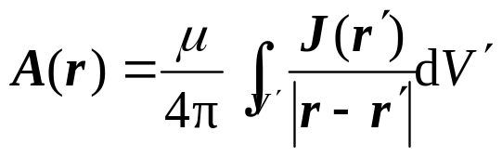

由于均匀、线性、各向同性磁介质的磁导率与空间坐标无关，因此
又知 ，由亥姆霍兹定理得
满足的微分方程为
该方程在自由空间的特解为上式。
可见，对于均匀、线性、各向同性介质，只要将μ₀ 换为μ ，各个方程即可适用。

Slide 42

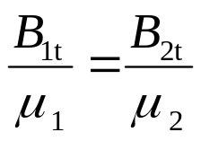
6. 恒定磁场的边界条件
推导过程与静电场的情况完全类似。
H₂
e_{n}
B₂
μ₂
μ₁
H₁
B₁
(1) 当边界上不存在表面电流时，磁场强度的切向分量是连续的，即
对于各向同性的线性介质，上式变为

Slide 43







(2) 磁通密度的法向分量是连续的， 即
对于各向同性的线性介质，求得
边界两侧 B 及 H 的大小及方向发生变化的原因是边界上的表面磁化电流。
可以证明
e_{n}
上式又可写成矢量形式
e_{t}
μ₂
μ₁

Slide 44
磁导率无限大的介质称为理想导磁体。
理想导磁体中不可能存在磁场强度，否则，将需要无限大的磁通密度。
无限大的电流
无限大的能量
边界上磁场强度的切向分量是连续的，因此，磁场强度必须垂直于理想导磁体表面。
H
μ→∞

Slide 45
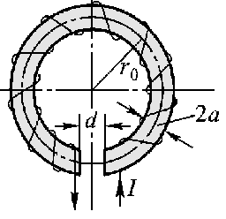


例1 在具有气隙的环形磁心上紧密绕制 N 匝线圈，如图所示。当线圈中的恒定电流为 I 时，若忽略散逸在线圈外的漏磁通，试求磁心及气隙中的磁通密度及磁场强度。
解 忽略漏磁通，磁通密度的方向沿环形圆周。由边界条件知，气隙中磁通密度B_{g}等于磁心中的磁通密度B_{f} ，即
g – Gap; f – Ferrite

Slide 46

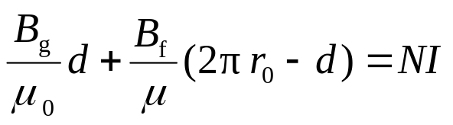


围绕半径为r₀的圆周，利用安培环路定律，且考虑到 r₀ >> a ， 可以认为线圈中磁场均匀分布，则
得
考虑到 ，得

Slide 47


气隙中的磁场强度H_{g} 为
磁心中的磁场强度 H_{f} 为

Slide 48
例2 设一根载有恒定电流 I 的无限长导线与无限大的理想导磁平面平行放置，如图所示。导线与平面间的距离为 h ，试求上半空间任一点磁场强度。
y
I
h
μ ₀
x
O
μ = ∞
X

Slide 49


解 采用镜像法。设在镜像位置放置一根无限长的恒定电流 I′ ，那么上半空间任一点合成磁场强度为
H₁
y
H₂
P
r
I
φ
r'
H
h
H₂
H₁
μ ₀
O
x
μ ₀
h
φ'
I'
理想导磁体表面的磁场强度的切向分量必须为零，因此 I = I′。
因此合成磁场为

Slide 50

对于边界上任一点，y = 0，得
y
I
H
h
μ ₀
可见，磁场强度垂直于理想导磁体边界，满足前述的边界条件。
x
O
μ = ∞
X

Slide 51
例3 一根无限长的电流为 I 的线电流，位于两种介质形成的无限大的平面边界附近，两种介质的磁导率分别为 μ₁ 及 μ₂ ，试求两种介质中的恒定磁场。
解 设电流 I 位于介质②中，如下图所示。
e_{φ}
I "
e_{φ}
I
I
φ
φ
=
H'
H
+
H"
μ₂
μ₂
e_{φ '}
μ₁
μ₁
I '

Slide 52



e_{φ}
I "
e_{φ}
I
I
φ
φ
=
H'
H
+
H"
μ₂
μ₂
e_{φ '}
μ₁
μ₁
I '
为了维持原有边界条件，求出的上半空间及下半空间的场在边界上应满足恒定磁场的边界条件，即 。
求得

Slide 53









若介质①为理想导磁体，即 ，则
又
若 ，则镜像电流 ，与前例完全相同。

